Slide 1
Тема 1.8 Системы смазки ГТД.
2 Занятие

Slide 2
1. Понятие о циркуляционном и абсолютном расходах масла .
2. Назначение, конструкция и работа:
а) маслонасосов;
б) маслофильтров;
в) воздухоотделителей;
г) центробежных суфлеров;
д) ТСС

Slide 3
Для надежного охлаждения и смазки трущихся поверхностей двигателей через двигатель должно прокачиваться определенное количество масла в единицу времени. Это количество масла называется циркуляционным расходом масла (прокачкой масла).

Slide 4
Абсолютном расходах масла – называется расход, при котором масло без возвратно теряется во время работе двигателя.

Slide 5
Насос
Насос предназначен для создания давления в системе и обеспечивает циркуляцию масла в системе. как правило используется шестерёнчатый насос который обладает , простой конструкцией, надежностью в работе, малыми габаритными размерами и массой, каждая секция насоса состоит из пары сцепляющихся между собой шестерен, имеющих одинаковое число зубьев.

Slide 6
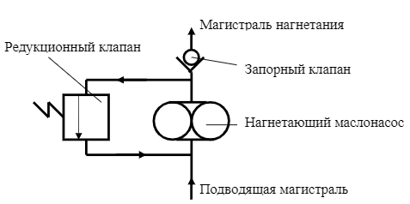

Slide 7
При вращении шестерен за счет освобождающегося объема при выходе зубьев из зацепления масло всасывается в полость А, откуда увлекается зубьями шестерен в полость нагнетания Б. При входе зубьев в зацепление масло выдавливается из впадин, вследствие чего происходит повышение давления. При выдавливании масла значительно нагружаются подшипники насоса.

Slide 8
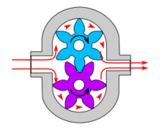
А
Б

Slide 9
Давление зависит от вязкости масла, скорости вращения вала насоса, гидравлических сопротивлений системы и устанавливается так, чтобы обеспечить необходимый циркуляционный расход на всех режима работы двигателя и высота полета. Для этого шестерный насос имеет редукционный клапан, ограничивающий максимальное давление масла в линии нагнетания. Если оно станет больше заданного (что могло бы привести к переполнению двигателя маслом), то редукционный клапан открывается и перепускает излишнее количество масла в линию всасывания.

Slide 10
Фильтр
Масляные фильтры служат для очистки масла от механических примесей и твердых частиц. Механическими примесями являются продукты коксования и разложения масла, износа деталей и их коррозии
Различают масляные фильтры высокого давления, которые устанавливают в линии нагнетания масла после нагнетающей секции насоса, и масляные фильтры низкого давления, которые устанавливают, как правило, в линии откачки перед откачивающими секциями насоса.

Slide 11
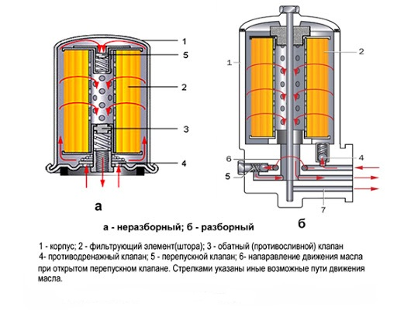

Slide 12
Масленый насос прогоняет масло через фильтр, прежде чем оно попадет в двигатель. В начале неочищенная смазка проходит под давлением через фильтрующий элемент, в котором задерживаются механические примеси. (на рисунке показано как масло проходит через фильтро. элемент.)

Slide 13
воздухоотделитель
Одной из возможных причин нарушения нормальной работы систе-мы смазки ГТД является насыщение масла воздухом и газами, проникаю-щими в масляные полости при работе двигателя. Вспененное масло снижает производительность нагнетающего насоса и высотность масло-системы, ухудшает охлаждение трущихся деталей и масла в радиаторе

Slide 14
Центробежный воздухоотделитель обеспечивает наиболее полное удаление воздуха и газов из масла. Центробежный воздухоотделитель –приводной агрегат, крыльчатка которого приводится во вращение от ро-тора работающего двигателя через коробку приводов. Схема и принцип работы центробежного воздухоотделителя показаны на рис. 2.7.

Slide 15
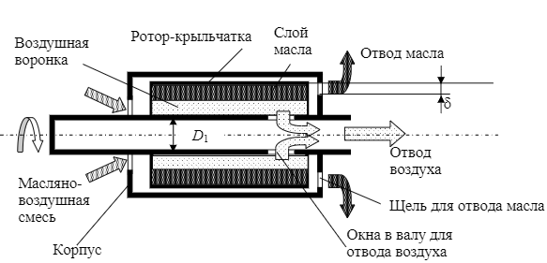

Slide 16
Принцип действия центробежного воздухоотделителя основан на том, что поступающая внутрь ротора маслогазовая эмульсия в поле дейст-вия центробежных сил разделяется на две фракции: более тяжелое масло отбрасывается центробежными силами к периферии и далее через щель и отводящий канал поступает в радиатор для охлаждения, а легкая фракция (воздух с небольшим содержанием паров масла) через полый вал отводят-ся в систему суфлирования.

Slide 17
Центробежных суфлеров
Суфлеры предназначены для выпуска воздуха и газов из масляных полостей двигателя в атмосферу, для отделения от потока воздуха и газа частичек масла и для поддержания заданного избыточного давления в суфлируемых полостях.

Slide 18
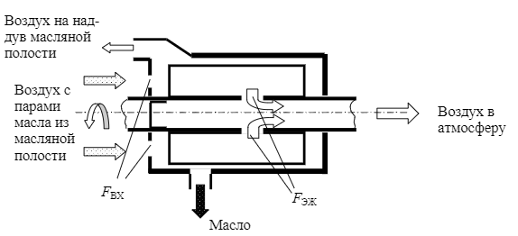

Slide 19
Конструктивно центробежный суфлер представляет собой вращающуюся с большой скоростью крыльчатку, расположенную в корпусе. При работе двигателя в полость крыльчатки поступает воздух, содержащий небольшое количество паров и мелких капель масла. Под действием центробежных сил частички масла отбрасываются на стенку корпуса, откуда по специальным канавкам накопившееся масло сливается в картер двигателя. При этом уменьшаются безвозвратные потери масла. Воздух, очищенный от масла, через полый вал крыльчатки выводится в атмосферу

Slide 20
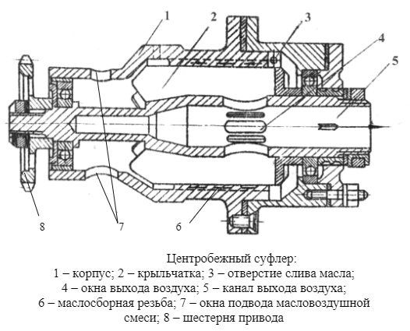

Slide 21
Стружка сигнализатор
Для раннего обнаружения неисправностей двигателя и локализации места возникновения неисправности в откачивающих магистралях масло-системы устанавливают сигнализаторы наличия в масле металлической стружки. Простейшим датчиком-сигнализатором наличия ферромагнитных включений является магнитная пробка. Стружка улавливается магнитом, установленным в пробке. Периодический осмотр магнитных пробок и оценка количества осевшей стружки дают представление об интенсивно-сти износа трущихся пар, а химический анализ стружки позволяет опреде-лить разрушающуюся деталь и причины повышенного износа.Для вывода информации в кабину экипажа магнитная пробка ком-плектуется электроконтактами, которые замыкаются при оседании на нее определенного количества стружки. Для немагнитной, но токопроводящей стружки используют щелевые накопительные сигнализаторы, в которых электроконтакты замыкаются при попадании определенного количества стружки в щели между пласти-нами

Slide 22
Для дополнительного ознакомления
http://kursak.net/lekciya-11-maslosistema-gtd/
https://slide-share.ru/sistema-smazki-suflirovaniyaneobkhodimost-nalichiya-sistemi-smazkismazka-247342
Написать конструкцию магнитной пробки с рисунком. (искать в книжки )

